Slide 1

Сеньоры и вассалы
§ 7 прочитать, стр. 83-Работаем с ИСТОЧНИКОМ : письменно ответить на вопросы. Сообщения : Франциск Ассизский, суд инквизиции.

Slide 2
План
1. Новое устройство общества.
2 .Крестьянин на земле сеньора.
3. Сеньоры и вассалы.
4. Рыцарь на войне.
5. Рыцарские быт и культура.

Slide 3
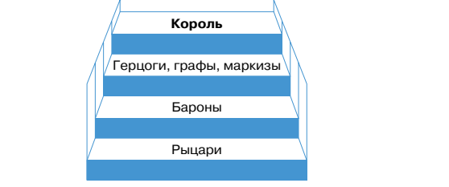
3. Сеньоры и вассалы.
Владелец феода нес военную службу по отношению к сеньору. Феодал в свою очередь давал землю своим людям, которые становились его вассалами.
Вассал-воин-землевладелец, занимая свою ступеньку, мог быть одновременно и вассалом, и сеньором.
Феодальная лестница

Slide 4
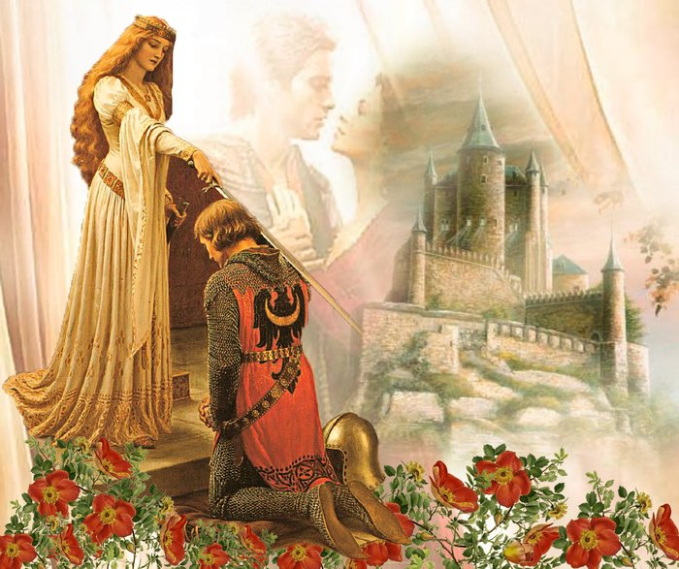
5. Рыцарские быт и культура. Стр. 82 читаем вслух о рыцарской культуре
Честь
Верность сеньору
Отстаивать христианскую веру
Защищать слабых
Прославлять подвигами свою прекрасную даму

